Slide 1

Мобильное приложение для организации деятельности книжных клубов
Команда 4.1

Slide 2

Проблема
Отсутствие на русскоязычном рынке единой платформы, позволяющей:
искать книжные клубы;
участвовать в обсуждениях клуба;
отслеживать запланированные мероприятия клуба;
вести деятельность своего книжного клуба;

Slide 3
Целевая аудитория
Молодые люди от 18 до 30 лет:
Любители книг;
Организаторы книжных клубов.

Slide 4
Предлагаемое решение
Приложение bookTalk решает следующие задачи:
создание клуба;
вступление в клуб;
участие в обсуждениях;
подписка на мероприятие клуба;
просмотр рекомендованных клубов на основе интересов пользователя.

Slide 5


Технологии. Frontend

Slide 6






Технологии. Backend

Slide 7


Конкуренты. Прямые
Bookclubs: Book Club Organizer
Book Movement

Slide 8


Конкуренты. Косвенные
Booksloth
Bookship

Slide 9
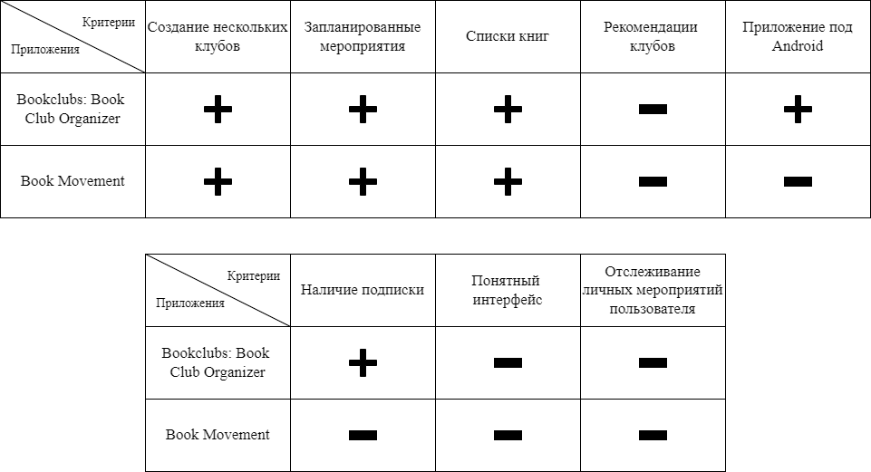
Обзор аналогов. Конкурентное преимущество

Slide 10
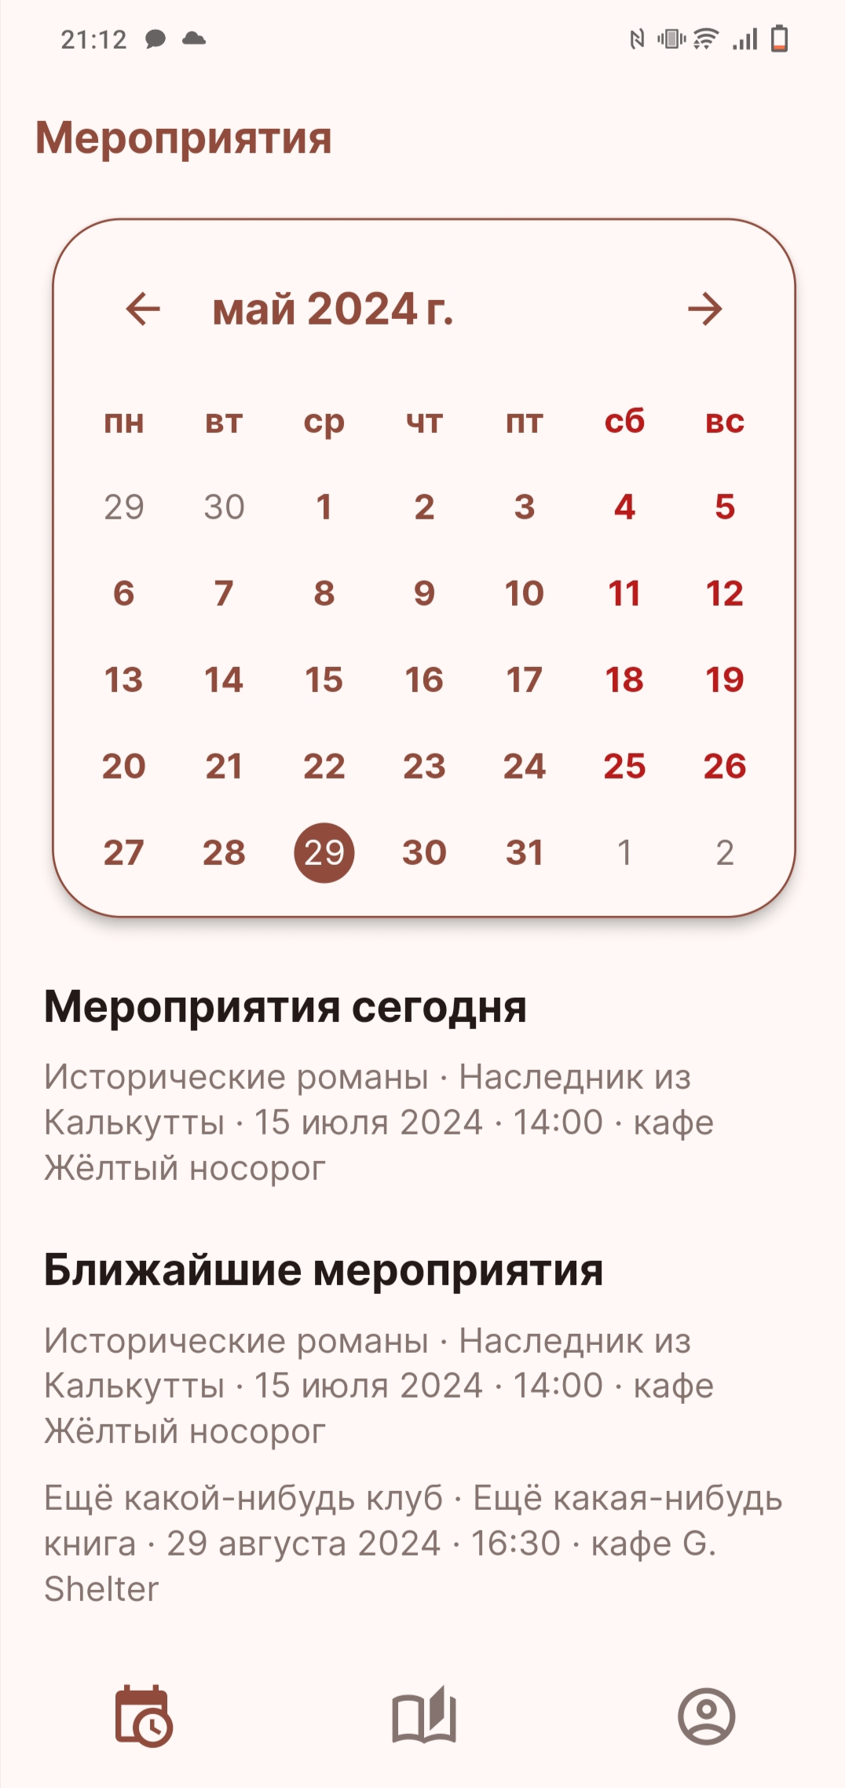
Демонстрация продукта
Мероприятия пользователя

Slide 11
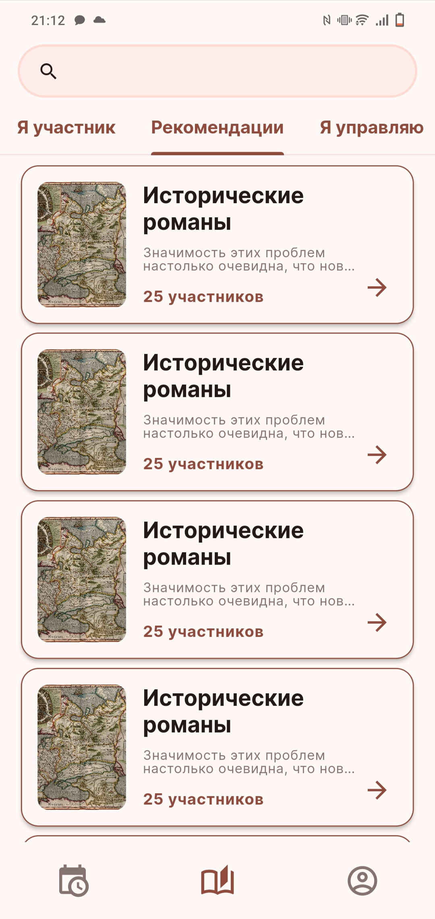
Демонстрация продукта
Рекомендованные клубы

Slide 12
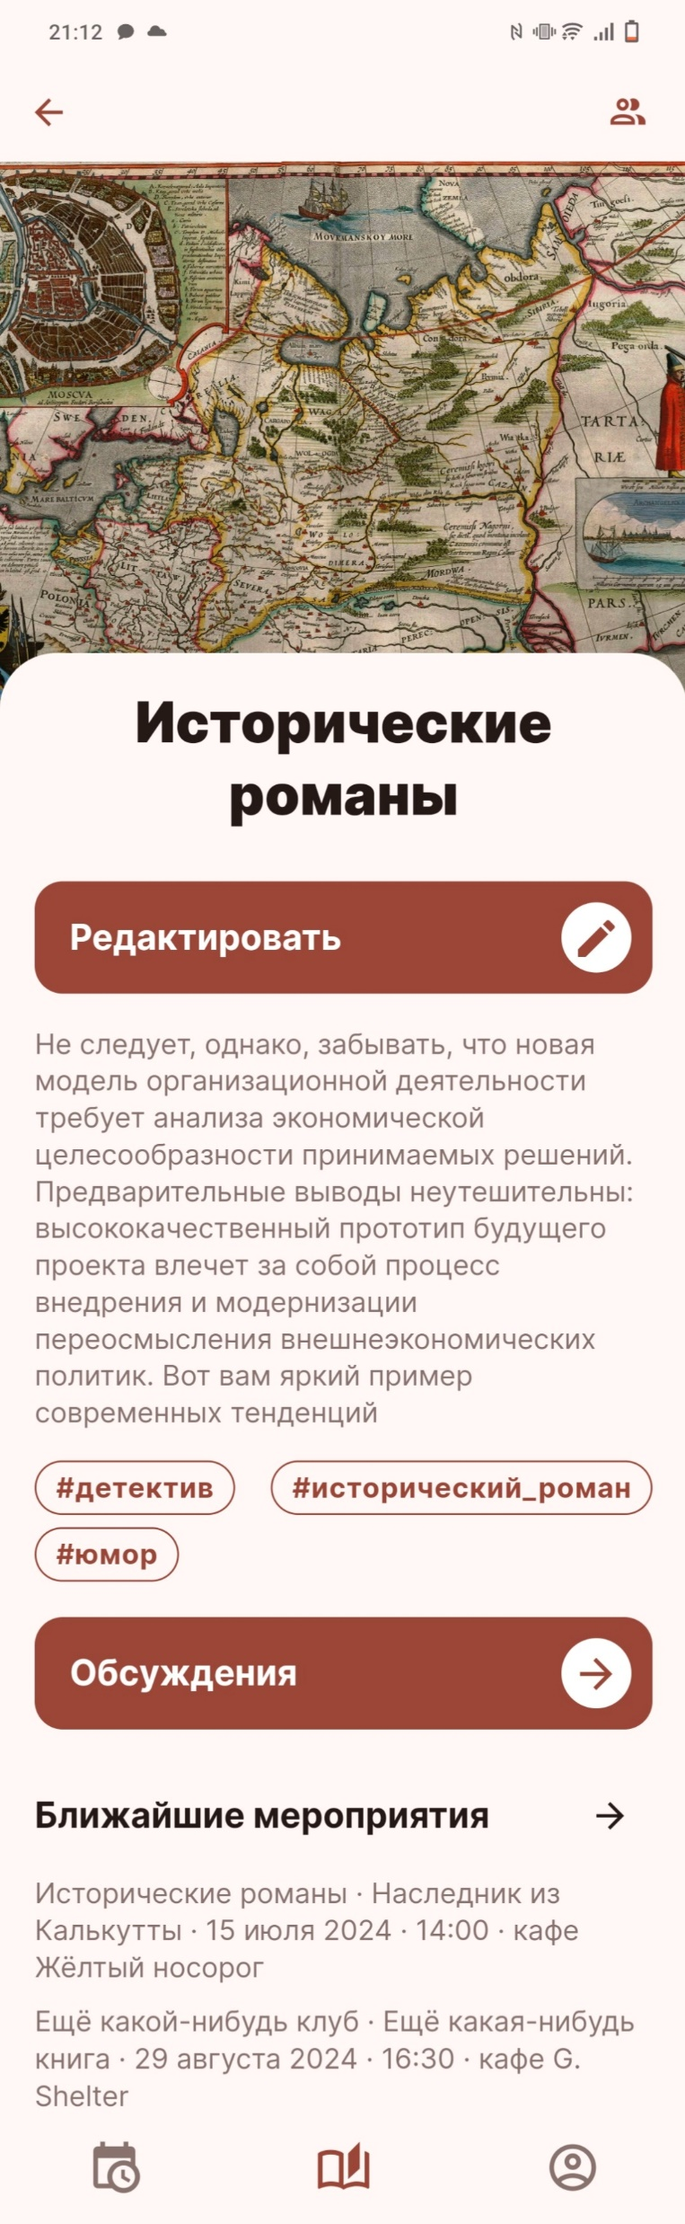
Демонстрация продукта
Страница клуба

Slide 13
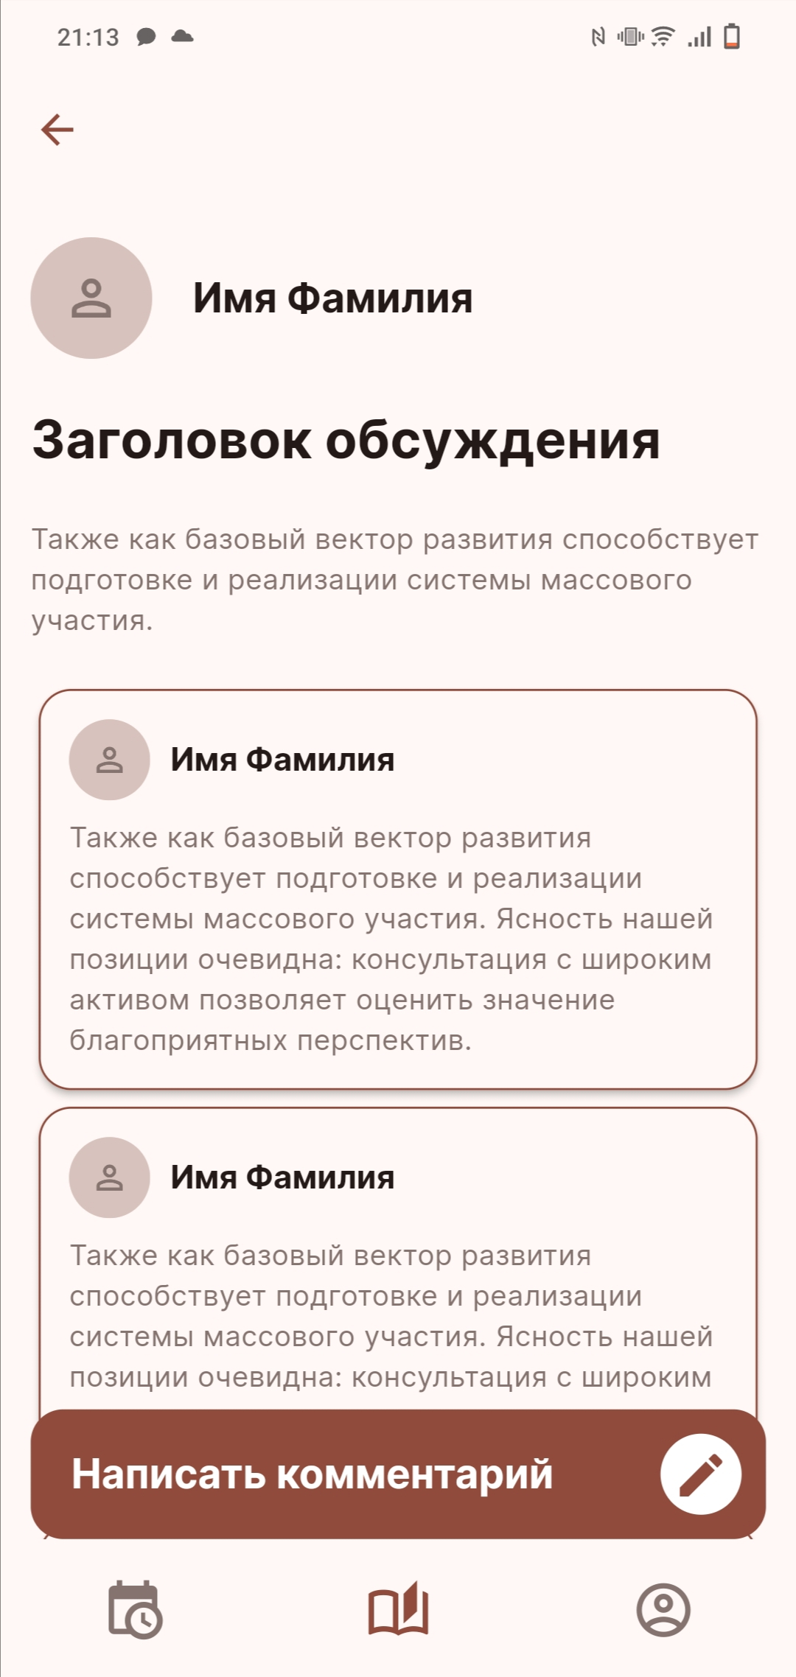
Демонстрация продукта
Обсуждение

Slide 14
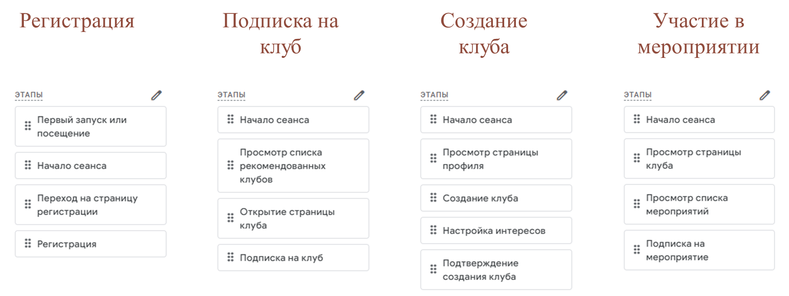
Firebase Google Analytics. Исследование воронок

Slide 15
Бизнес модель
Бизнес модель заключается в лидогенерации с целью монетизации. Нами будут собираться персональные данные (например, электронная почта) и информация об интересах пользователя

Slide 16
План развития
расширение возможностей администратора клуба и введение платной подписки для доступа к этим возможностям;
добавление базы книг для ведения списка прочитанных и читаемых в данный момент книг на странице клуба, а также для ведения списка прочитанных книг на странице пользователя;
добавление рейтинговой системы клубов;
добавление системы рекомендаций на основе нейронных сетей.

Slide 17

Состав команды
Мария Ларина – team lead, технический писатель, мобильный разработчик
Александр Котов – системный аналитик, backend разработчик
Евгений Федосеев – бизнес-аналитик, мобильный разработчик
GitHub репозиторий

